Slide 1
Iterator_Pattern

Slide 2
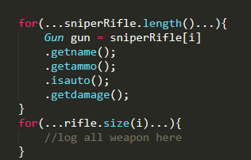
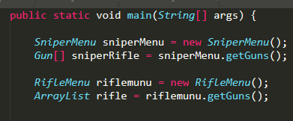
Gun
Array
ArrayList
?Hashtable
步槍Menu
狙擊槍Menu
?槍Menu

Slide 3
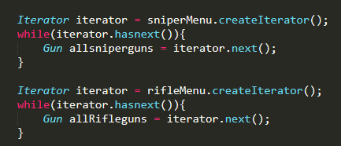
封裝”反覆取得聚合內 每個項目的過程”
Java.util.Iterator
Boolean hasnext();
Object next();
?_Iterator
Boolean hasnext(){}
Gun next(){}
?_Iterator
Boolean hasnext(){}
Gun next(){}
?_Iterator
Boolean hasnext(){}
Gun next(){}

Slide 4
URL
<interface>
Menu
createIterator()
addguns()
Overview
Java.util.Iterator
Boolean hasnext();
Object next();
步槍Menu
createIterator()
addguns()
狙擊槍Menu
createIterator()
addguns()
步槍_Iterator
使用Arraylist內建Iterator
狙擊槍_Iterator
Boolean hasnext(){}
Gun next(){}
Arraylist
Array
每一個聚集都要
實體化一個反覆器
Gun

Slide 5
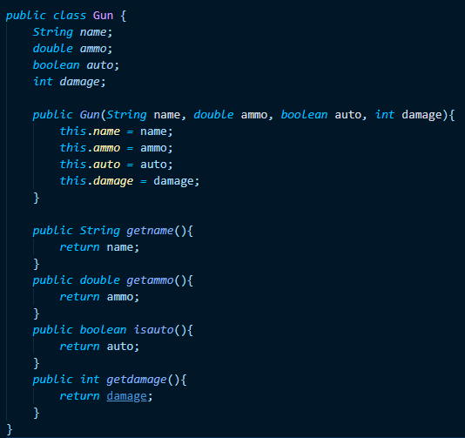
Arraylist
步槍Menu
Array
狙擊槍Menu
Hashtable

Slide 6
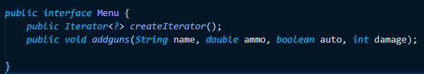
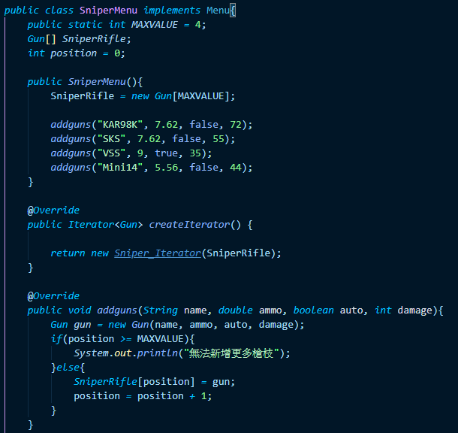
<interface>
Menu
createIterator()
addguns()
狙擊槍Menu
createIterator()
addguns()

Slide 7
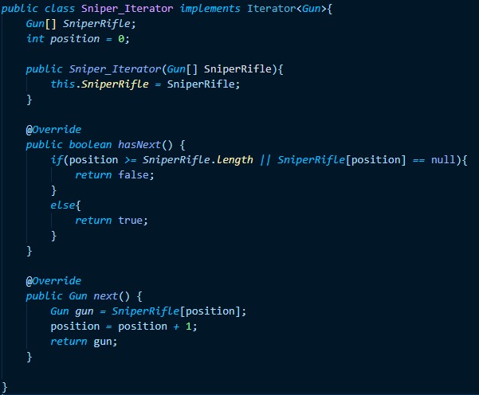
Java.util.Iterator
Boolean hasnext();
Object next();
建構式需要傳入
SniperMenu
來當作參數

Slide 8
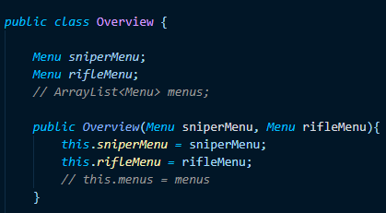
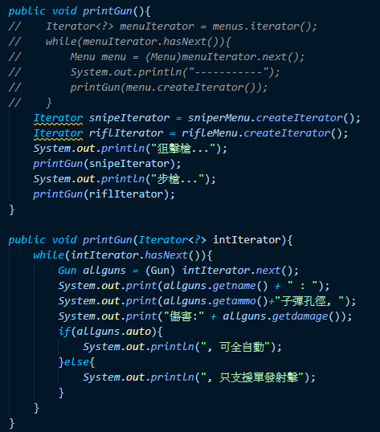

Slide 9
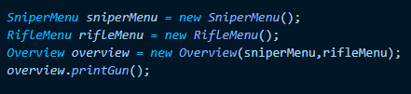
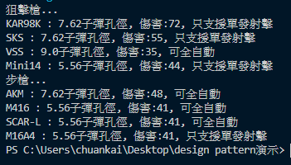
測試結果

Slide 10
結論
無反覆器
有反覆器
聚合中有陣列有ArrayList，甚至更多。
有幾個聚合就需要幾個迴圈。
將菜單實踐方式封裝起來。
只需一個迴圈可以多型態處理很多聚合。
使我們能夠取得一個聚集內的每一個元素，而不需要知道其實踐方式。
聚集管好旗下物件，而不須理會反覆取得資料的事情。

Slide 11
合成模式

Slide 12
Menu中的Menu
All Menus
SniperMenu
RifleMenus
MachineMenus
Gun
AirdropMenus非Gun
AirdropMenus
Gun
Gun
Gun
Gun
Gun
Gun
Gun

Slide 13
合成模式
物件合成樹狀結構，將菜單和項目放在相同的結構中。
menu
menu
MenuItem
MenuItem
MenuItem
MenuItem

Slide 14
URL
Overview
<abstract>
MenuComponent
getName()
getAmmo() isAuto()
getDamage()
add(Componemt)
remove(Componemt)
print()
GunItem
getName()
getAmmo()
isAuto()
getDamage()
print()
GunMenu
getName()
add(Compomemt)
remove(Compomemt)
print()

Slide 15
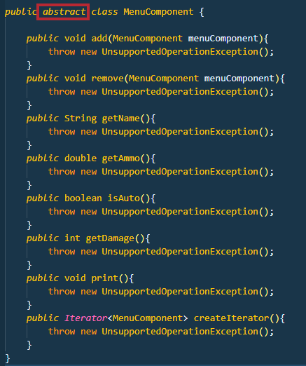

Slide 16
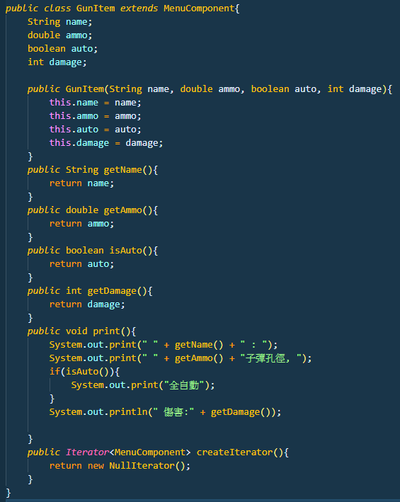

Slide 17
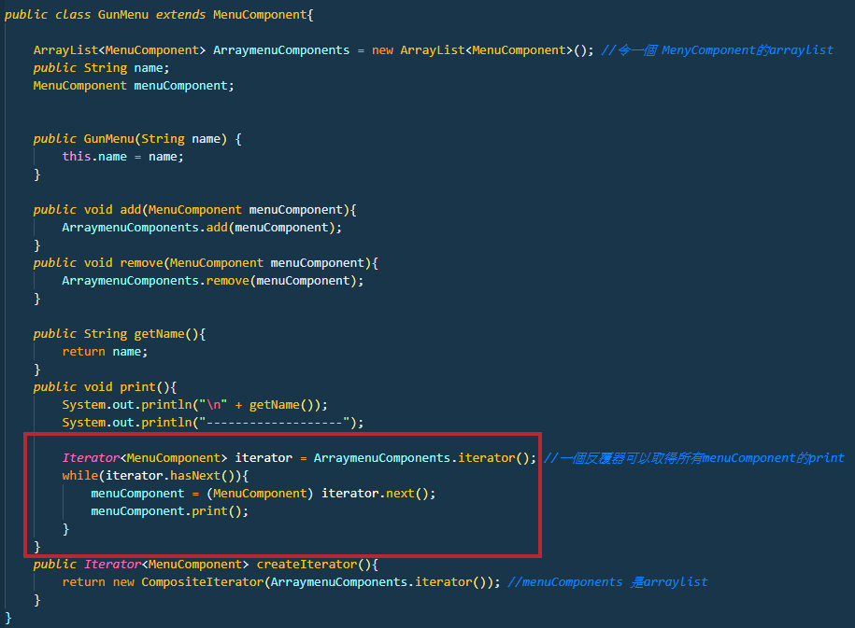

Slide 18
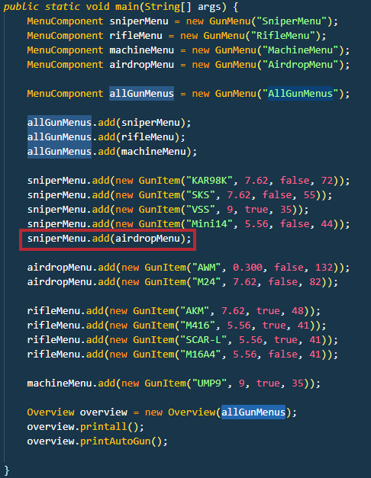
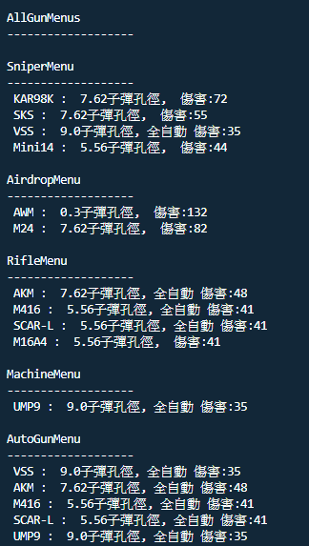

Slide 19
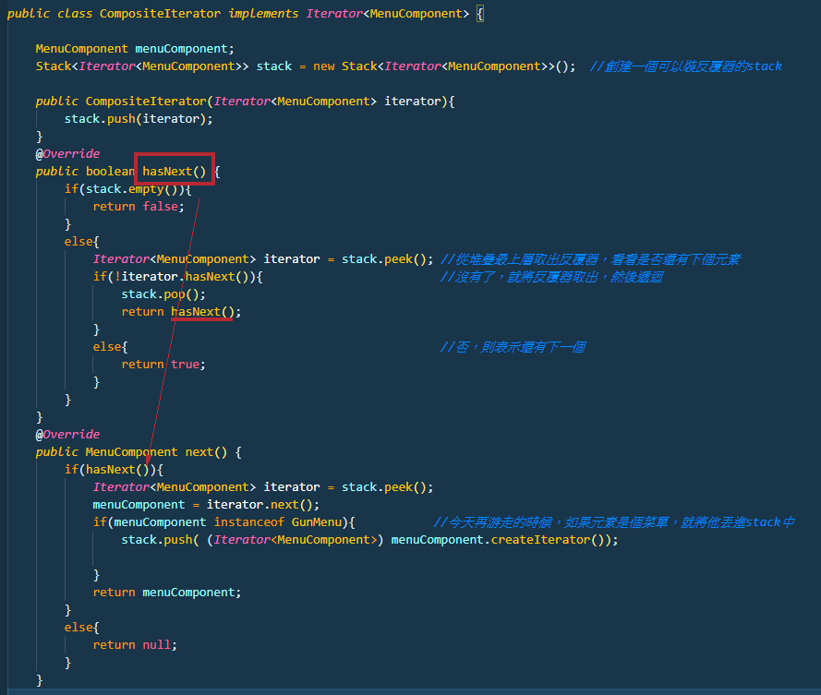

Slide 20
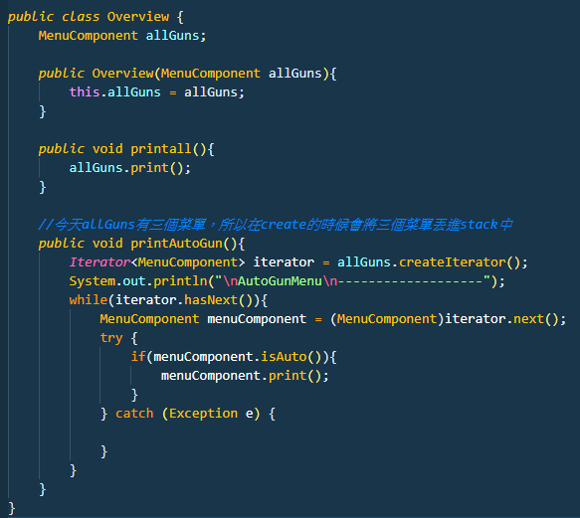

Slide 21
結論
當有數個物件的聚合，並想用一致的方式對待他們。
所以元件可以是葉節點也可以是合成節點。
因此不用一堆if來針對不同物件進行呼叫。
捨棄單一責任 換取 透明性。

